Slide 1

THINK – PAIR - SHARE
Theo em, kể chuyện có vai trò như thế nào trong cuộc sống?

Slide 2
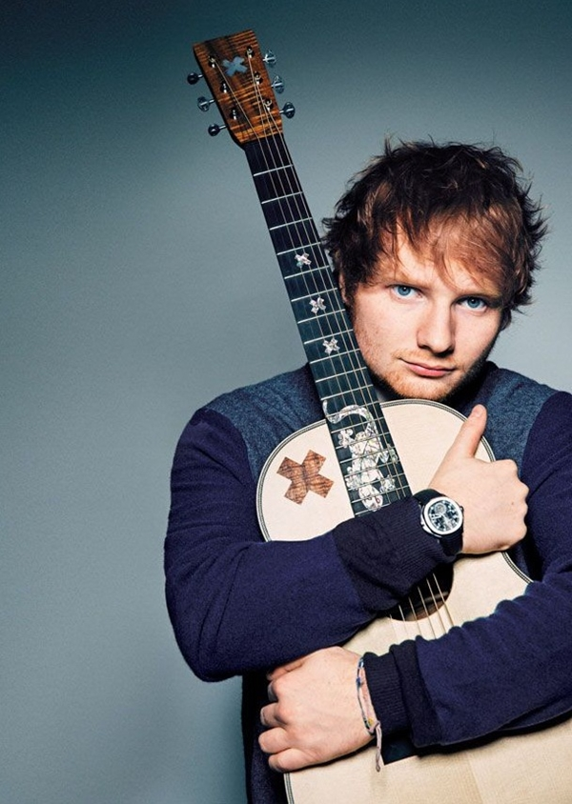
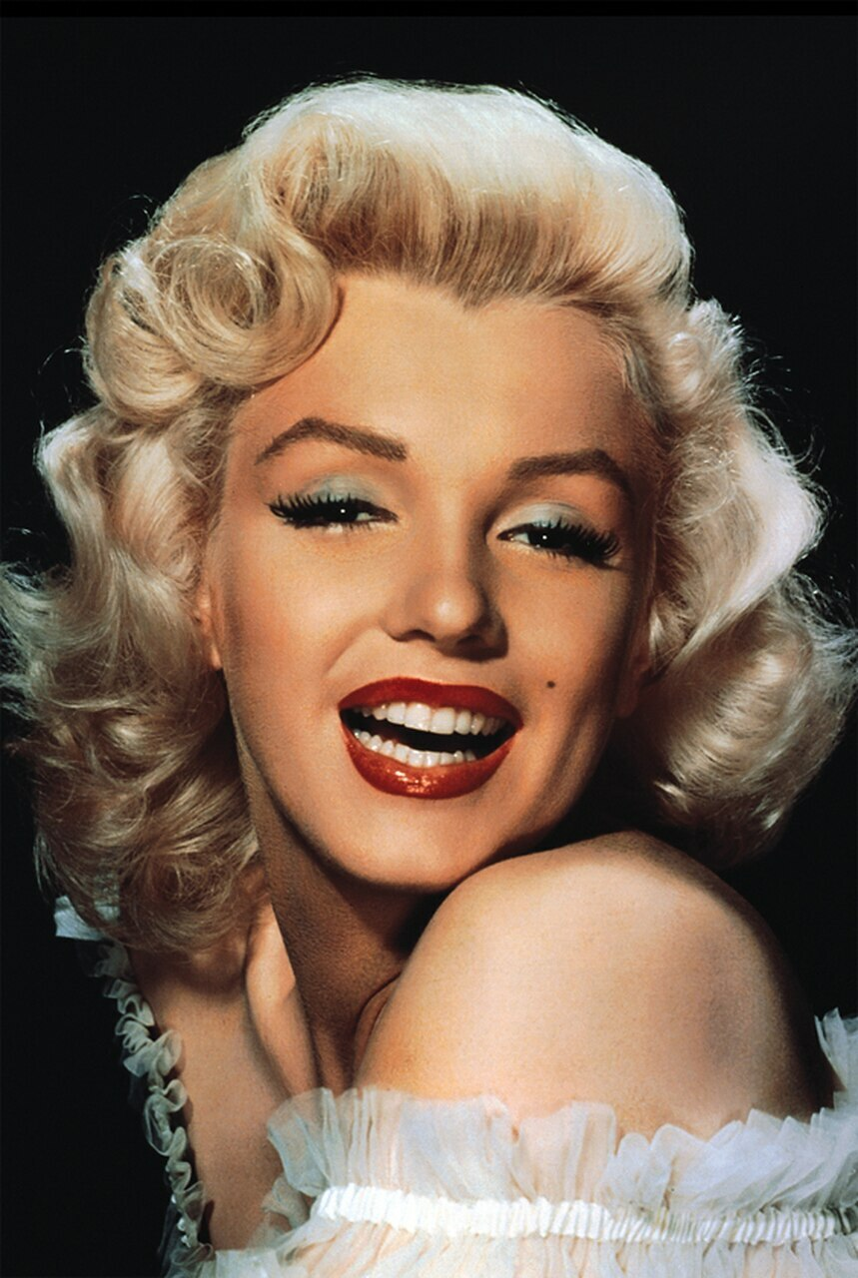
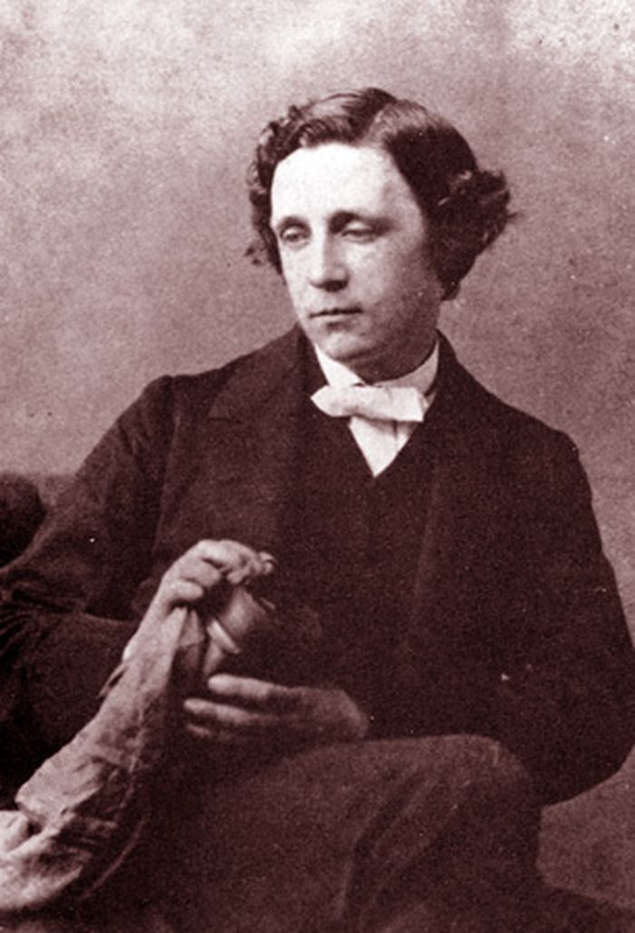
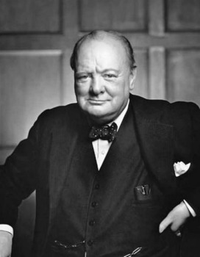
Winston Churchill
Cố thủ tướng Anh
Lewis Carroll
Nhà văn người Anh
Ed Sheeran
Nhạc sĩ, ca sĩ người Anh
Marilyn Monroe
Nữ diễn viên người Mỹ

Slide 3
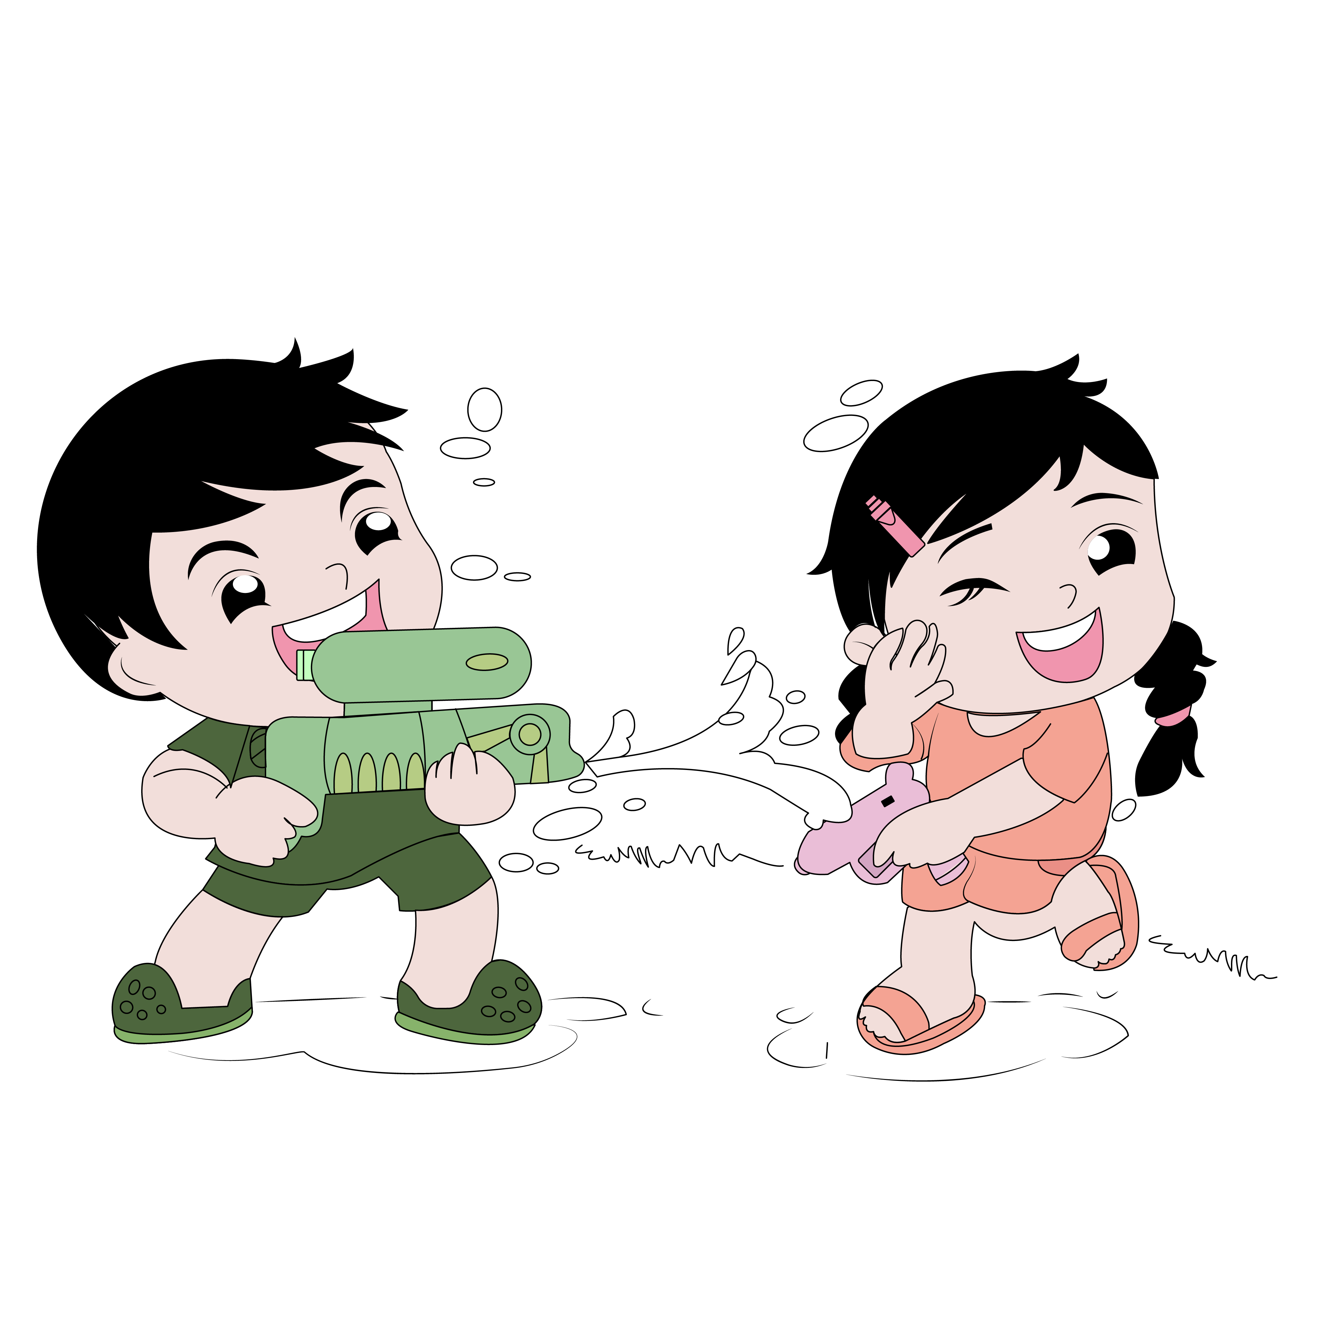
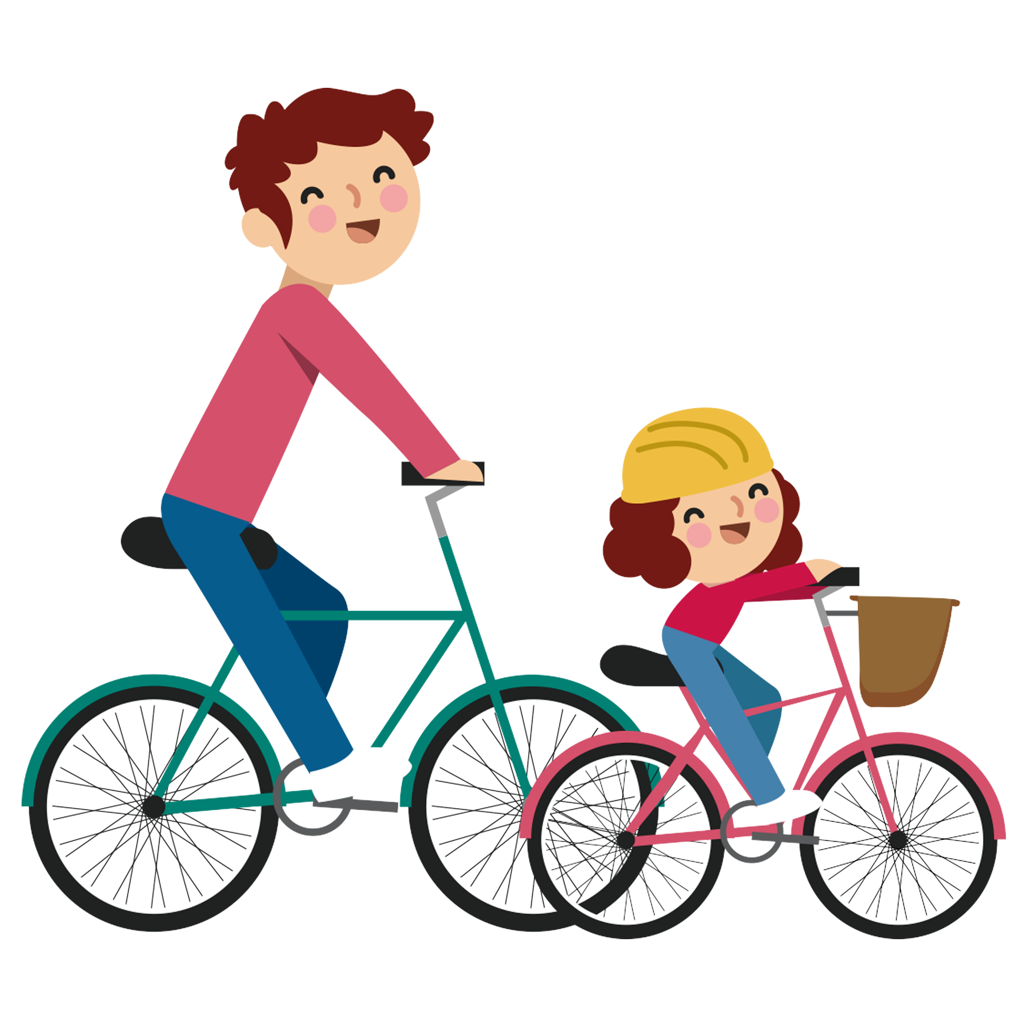
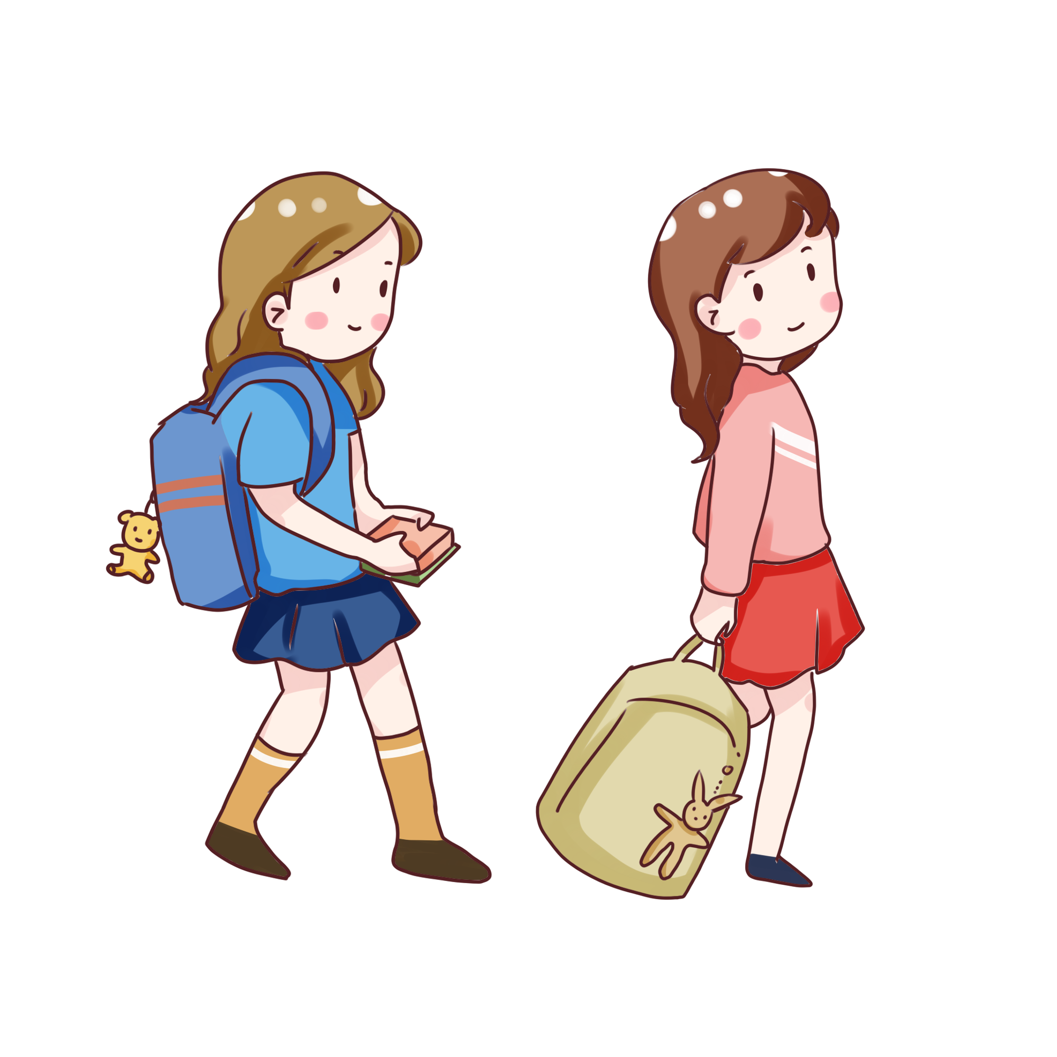
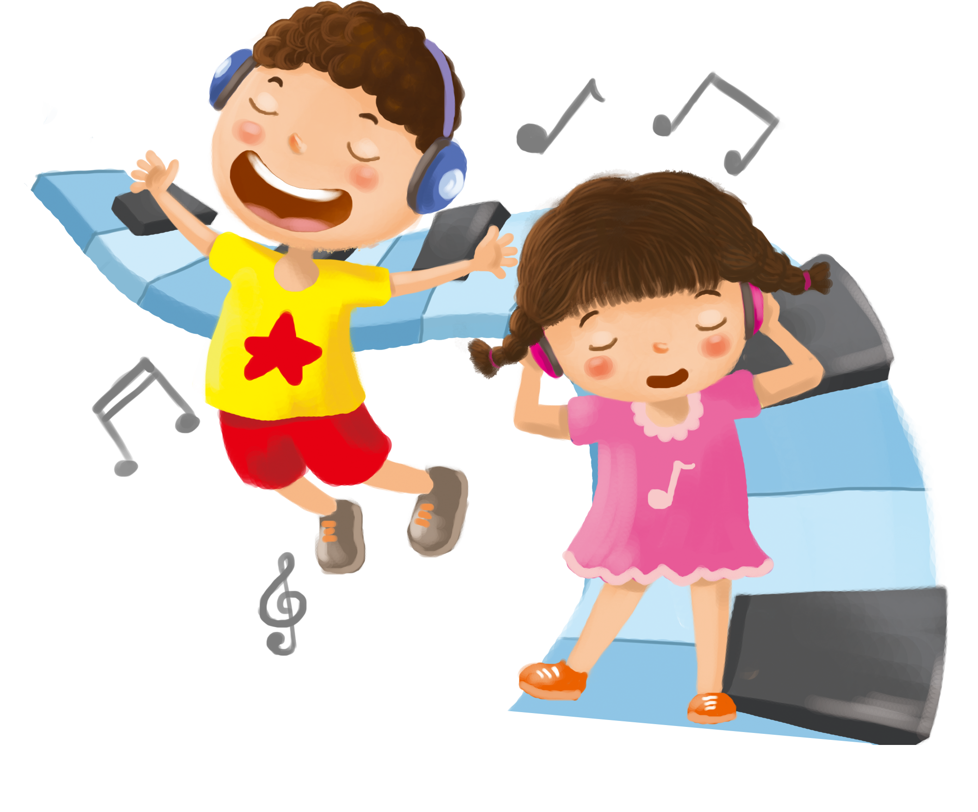
Tiết 12-13:
NÓI – NGHE
KỂ LẠI MỘT TRẢI NGHIỆM CỦA EM
Notes:
Nhiều người muốn kể lại những trải nghiệm quan trọng đã khiến họ thay đổi và mong được người khác lắng nghe, chia sẻ. Trong bài học ngày hôm trước thì cô và các em đã cùng nhau tìm hiểu và viết 1 bài văn kể về trải nghiệm đáng nhớ của em đúng không nào? Ngày hôm nay, chúng ta sẽ cùng nhau Luyện nói: Kể lại một trải nghiệm của em. Vậy làm thế nào để trở thành người nói hấp dẫn, người nghe tích cực? Bài học này sẽ hướng dẫn các em cách kể về 1 trải nghiệm đáng nhớ của bản thân

Slide 4

Chuẩn bị bài nói:
“Kể lại một trải nghiệm”

Slide 5

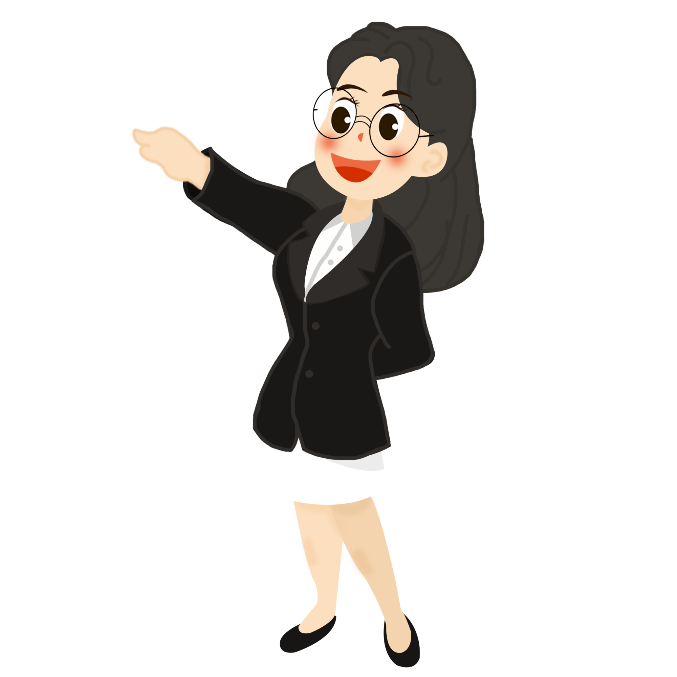
Theo các em, để kể lại một
trải nghiệm thì chúng ta cần làm theo những bước nào?

Slide 6



Các bước:
Trước khi nói
Sau khi
nói
Trình bày bài nói

Slide 7
Chuẩn bị nội dung nói
Mục đích nói: Nói về 1 trải nghiệm cá nhân để chia sẻ với người nghe
Người nghe: Thầy cô, bạn bè, người than và những người quan tâm đến trải nghiệm
Cách làm: Đọc lại nhiều lần bài viết để nắm chắc những nội dung quan trọng
Trước
khi nói
Tập luyện
Tập trình bày 1 mình trước gương
Tập trình bày trước nhóm bạn/ người thân …

Slide 8
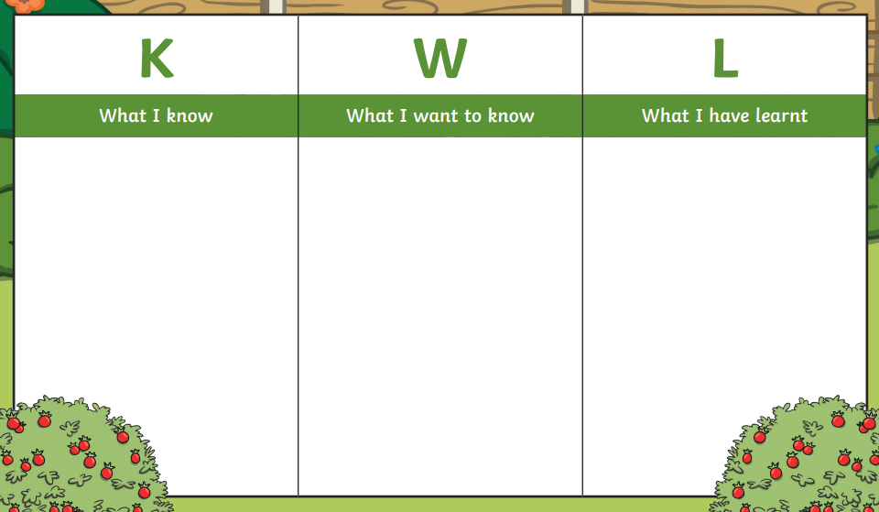

Slide 9
*LƯU Ý
Tự tin và thoải mái
Thống nhất ngôi kể, tập trung diễn biến
Sử dụng cử chỉ, điệu bộ phù hợp
Trình bày
bài nói
Chào hỏi
khi bắt đầu + cảm ơn khi kết thúc
Điều chỉnh giọng nói, tốc độ nói
Notes:
Có thể dụng 1 vài hình ảnh/ dụng cụ trực quan / sơ đồ tư duy để minh họa

Slide 10
Điều chỉnh giọng nói và tốc độ nói | Sử dụng cử chỉ, điệu bộ
Âm lượng: To hay nhỏ | Ánh mắt: Luôn có sự kết nối với người nghe
Tốc độ: Nhanh hay chậm | Gương mặt: Vui, buồn, tươi cười, ngạc nhiên, hài hước, … phù hợp với nội dung câu chuyện
Cao độ: Cách lên giọng, xuống giọng | Cử chỉ: Giơ tay lên, đưa tay xuống, đặt tay lên ngực, … phù hợp với nội dung câu chuyện; không nên cử động nhiều nhưng cũng không nên đứng bất động
Sắc thái biểu cảm: Vui/ buồn; sôi nổi/ suy tư, … | Dáng người: Đứng thẳng, không nghiêng hay lom khom

Slide 11
Người nghe: Trao đổi với tinh thần xây dựng và tôn trọng (theo kĩ thuật 3-2-1)
- 3 lời khen: Điều hấp dẫn, thú vị của câu chuyện ; Cách trình bày; …
- 2 góp ý: Những nội dung / cách trình bày chưa được của người nói
- 1 thắc mắc: Những sự việc, chi tiết còn chưa rõ trong bài nói …
Sau
khi nói
Người nói: Lắng nghe, phản hồi ý kiến của người nghe với tinh thần cầu thị
Tiếp thu ý kiến góp ý xác đáng
Giải đáp thắc mắc của người nghe

